Slide 1
Gweithdy bondiau
Bondiau cofalent a hydrocarbonau
Lawrlwythwch y nodiadau i athrawon,
y llyfr gwaith i fyfyrwyr a’r nodiadau i dechnegwyr
sy’n cyd-fynd â’r adnodd hwn yn
rsc.li/4ftkKNZ.

Slide 2
Amcanion dysgu
Erbyn diwedd y sesiwn hon, byddwch yn gallu:
Egluro sut mae bond cofalent yn cael ei ffurfio rhwng dau atom.
Adeiladu modelau ar gyfer o leiaf dri hydrocarbon.
Lluniadu’r adeileddau graffig ar gyfer tri alcan a thri alcen.
Cyfrifo’r adeileddau ar gyfer o leiaf ddau grŵp gweithredol ychwanegol a lluniadu eu fformiwlâu graffig.

Slide 3

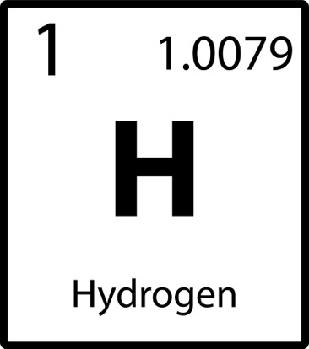
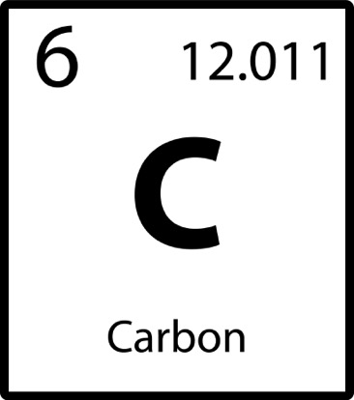

Hydrocarbonau
Cyflwyniad
Cyfansoddion sy’n cynnwys y pethau canlynol yn unig yw hydrocarbonau:
Notes:
Wedi’i addasu o ©Shutterstock

Slide 4
Hydrocarbonau
Gweithgaredd 1
Edrychwch ar y llyfr gwaith
i fyfyrwyr
Notes:
Atebion ar y sleid nesaf.

Slide 5

Atebion
Gweithgaredd 1
Elfennau | y sylweddau symlaf na ellir eu torri i lawr gan ddefnyddio dulliau cemegol
Cyfansoddyn | sylwedd sy’n cael ei ffurfio pan fydd dwy neu ragor o elfennau cemegol yn cael eu bondio’n gemegol â’i gilydd
Hydrocarbon | cyfansoddyn sy’n cynnwys atomau hydrogen a charbon yn unig
Hydrocarbon dirlawn | hydrocarbon sy’n cynnwys bondiau sengl yn unig rhwng yr atomau carbon
Hydrocarbon annirlawn | hydrocarbon sy’n cynnwys un neu ragor o fondiau dwbl neu driphlyg rhwng yr atomau carbon

Slide 6


Cyfathrebwr gwyddoniaeth
Cysylltiadau gyrfa
Dyma Fernando, sy’n gyfathrebwr gwyddoniaeth. Mae’n defnyddio’i wybodaeth wyddonol i ddatgelu a chyfleu gwyddoniaeth gymhleth
i’r cyhoedd.
Cyfathrebwr gwyddoniaeth
Notes:
Gwyliwch y fideo, https://edu.rsc.org/job-profiles/science-communicator/4010947.article, (cyrchwyd 27 Ebrill 20223).
Hyd y fideo: 2:26

Slide 7
Adeiledd hydrocarbonau
Gweithgaredd 2
Edrychwch ar y llyfr gwaith
i fyfyrwyr
Notes:
Mae’r tri sleid nesaf yn ymdrin ag atebion 2. (a) a 2. (b)

Slide 8
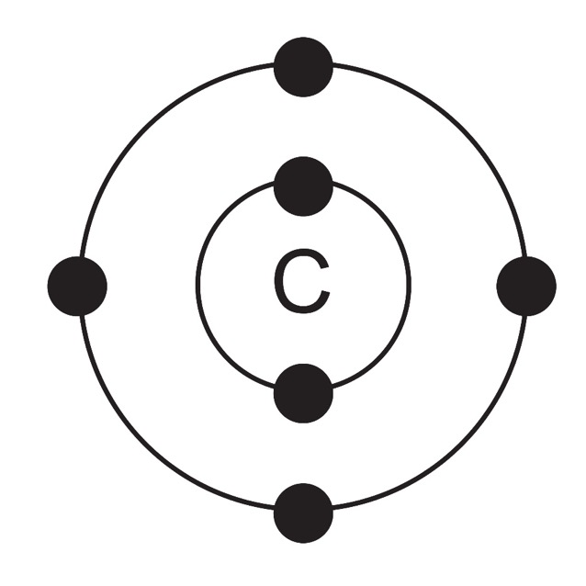


Adeiledd atom carbon
Gweithgaredd 2
1. (a)
Mae hyn yn golygu bod gan garbon
_____ phroton
_____ niwtron
_____ electron
6
6
6
Notes:
Delwedd gyfansawdd: © Shutterstock a’r Gymdeithas Gemeg Frenhinol

Slide 9

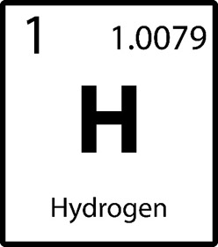

Adeiledd atom hydrogen
Gweithgaredd 2
1. (b)
Mae hyn yn golygu bod gan hydrogen
_____ proton
_____ niwtron
_____ electron
1
0
1
Notes:
Delwedd gyfansawdd: © Shutterstock a’r Gymdeithas Gemeg Frenhinol

Slide 10
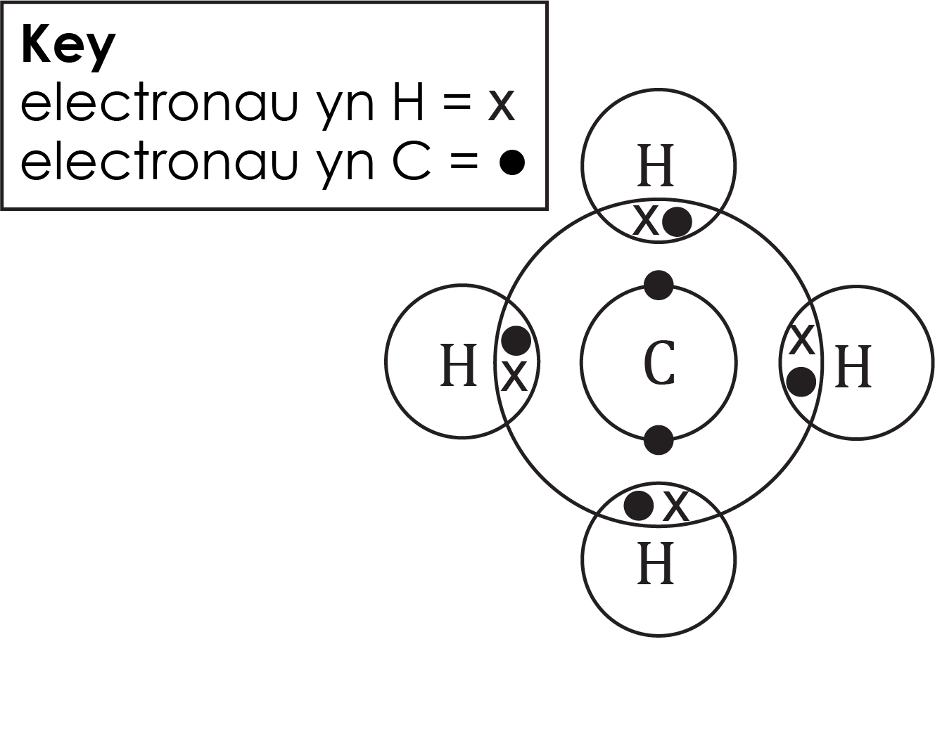
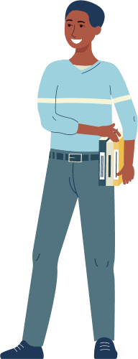
Bondiau cofalent
Gweithgaredd 2
C
2.

Slide 11
Moleciwlau syml
Gweithgaredd 3
Edrychwch ar y llyfr gwaith
i fyfyrwyr

Slide 12
Moleciwlau syml
Gweithgaredd 3
Lliw’r bêl | Enw’r atom | Symbol cemegol | Nifer y bondiau
 | hydrogen | H | 1
 | carbon | C | 4
 | ocsigen | O | 2
 | nitrogen | N | 3
 | sylffwr | S | 2
 | clorin | Cl | 1
 | ïodin | I | 1
 | alwminiwm | Al | 4
Notes:
Mae’r saith sleid nesaf yn ymdrin â’r atebion ar gyfer gweithgaredd 3, cwestiwn 1 yn y llyfr gwaith i fyfyrwyr.

Slide 13
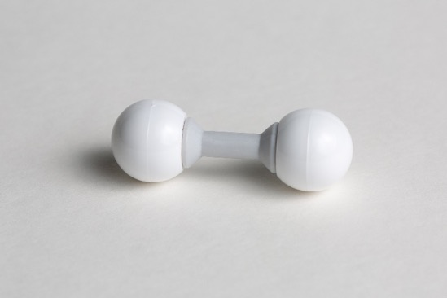
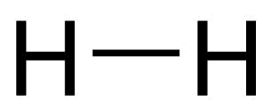
Hydrogen: H₂
Gweithgaredd 3
Model
Fformiwla graffig

Slide 14
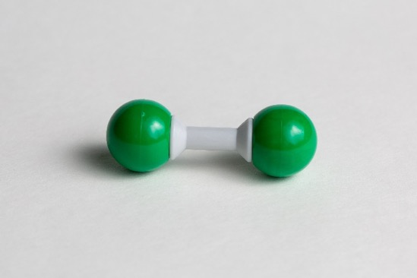

Clorin: Cl₂
Gweithgaredd 3
Model
Fformiwla graffig

Slide 15
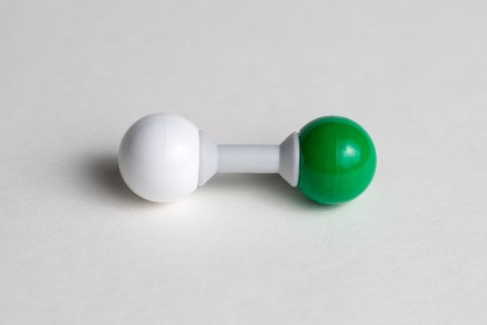
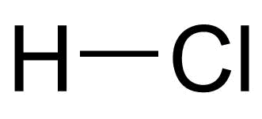
Hydrogen clorid: HCl
Gweithgaredd 3
Model
Fformiwla graffig

Slide 16
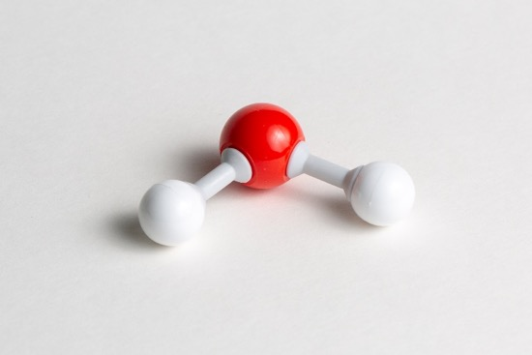
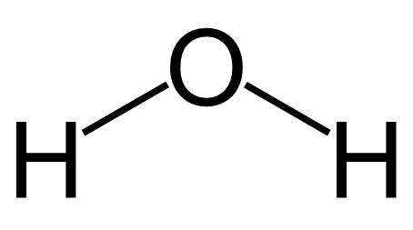
Dŵr: H₂O
Gweithgaredd 3
Model
Fformiwla graffig

Slide 17
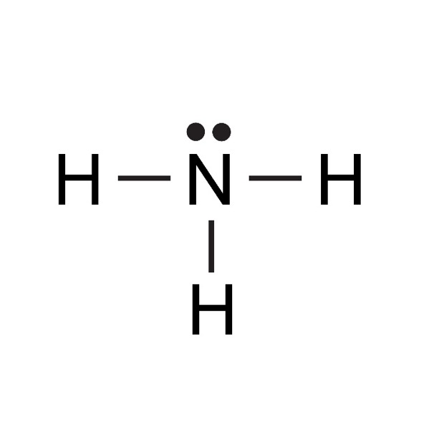
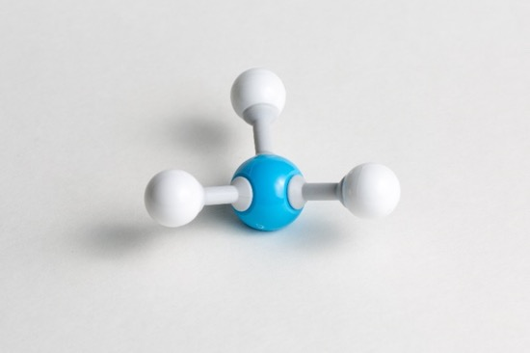
Amonia: NH₃
Gweithgaredd 3
Model
Fformiwla graffig
Notes:
Mae’n werth nodi bod y ddau ddot uwchben yr atom nitrogen yn cynrychioli pâr unig o electronau. Mae hwn yn bâr o electronau sy’n perthyn i’r atom nitrogen ac nid ydynt yn cael eu defnyddio i fondio yma yn y moleciwl amonia. Nid oes rhaid i’r myfyrwyr ar y lefel hon wybod am fondiau cyd-drefnol (cofalent co-ïonig), felly dylai tynnu eu sylw at bresenoldeb y pâr unig fod yn ddigon.

Slide 18
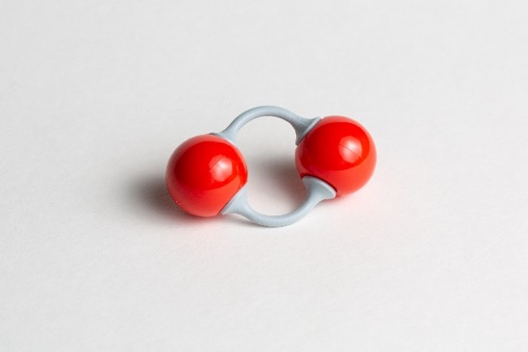

Ocsigen: O₂
Gweithgaredd 3
Model
Fformiwla graffig

Slide 19
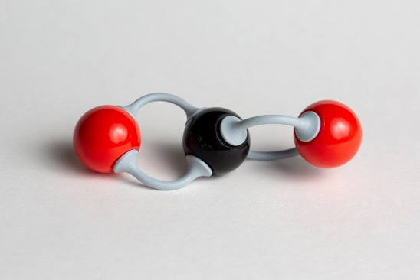
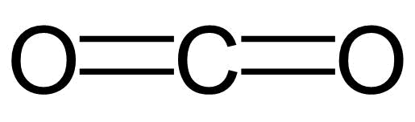
Carbon deuocsid: CO₂
Gweithgaredd 3
Model
Fformiwla graffig

Slide 20
Alcanau
Gweithgaredd 4
Edrychwch ar y llyfr gwaith
i fyfyrwyr

Slide 21
Alcanau
Cysylltiadau gyrfa
Hydrocarbonau dirlawn sy’n deillio o olew crai yw alcanau.
Dyma Stuart, arweinydd prosiect arbrofi cymhleth ym maes olew a nwy yn Shell, sy’n defnyddio robotiaid, modelu cyfrifiadurol a data i ymchwilio a datblygu ffyrdd
newydd o ddefnyddio
olew crai a nwy.
Rydych chi’n awr yn
mynd i adeiladu
modelau o’r pedwar
alcan cyntaf i chwilio
am batrymau yn eu
fformiwlâu.
Arweinydd prosiect arbrofi cymhleth ym maes olew a nwy yn Shell
Arweinydd prosiect
Notes:
Mae’r pedwar sleid nesaf yn rhoi’r atebion ar gyfer Gweithgaredd 4, cwestiwn 1 yn y llyfr gwaith i fyfyrwyr.
Gwyliwch y fideo, https://edu.rsc.org/job-profiles/project-leader-in-enhanced-experimentation-oil-and-gas/4010837.article, (cyrchwyd 27 Ebrill 20223).
Hyd y fideo: 4:15

Slide 22
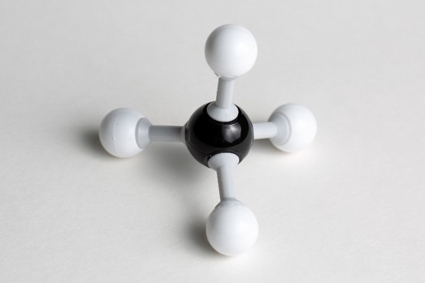
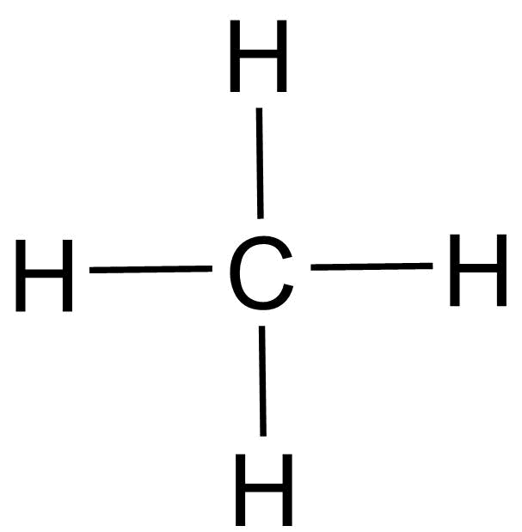
Methan: CH₄
Gweithgaredd 4
Model
Fformiwla graffig

Slide 23
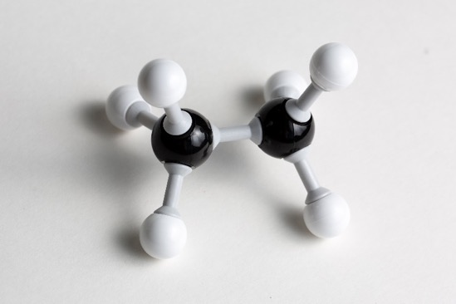
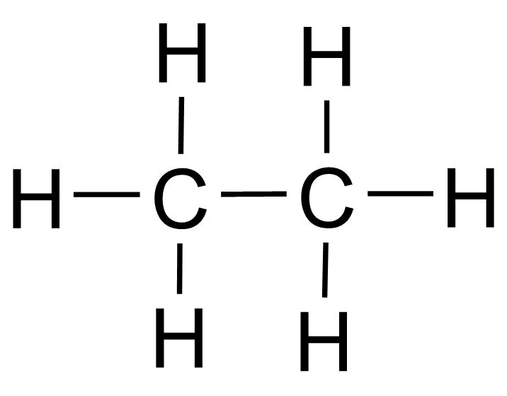
Ethan: C₂H₆
Gweithgaredd 4
Model
Fformiwla graffig

Slide 24
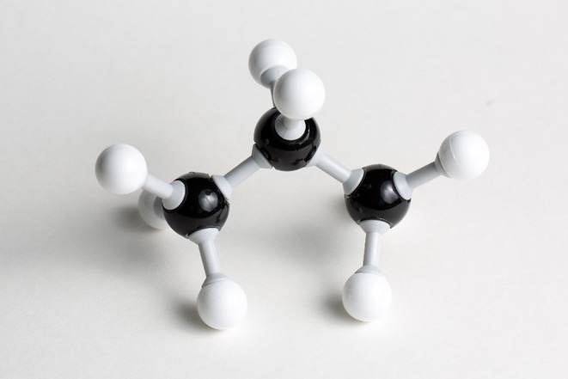
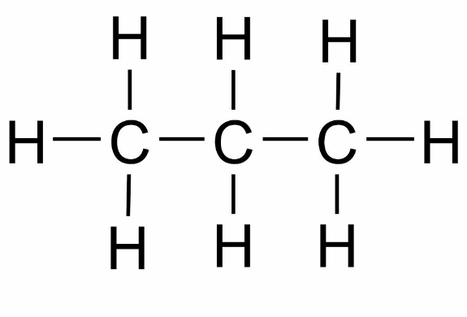
Propan: C₃H₈
Gweithgaredd 4
Model
Fformiwla graffig

Slide 25
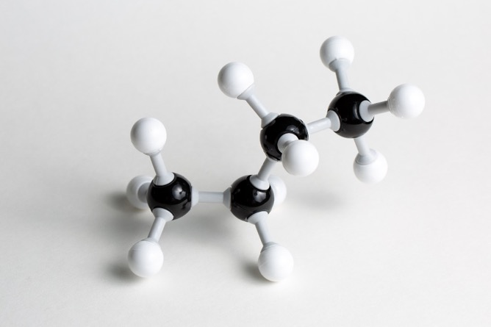
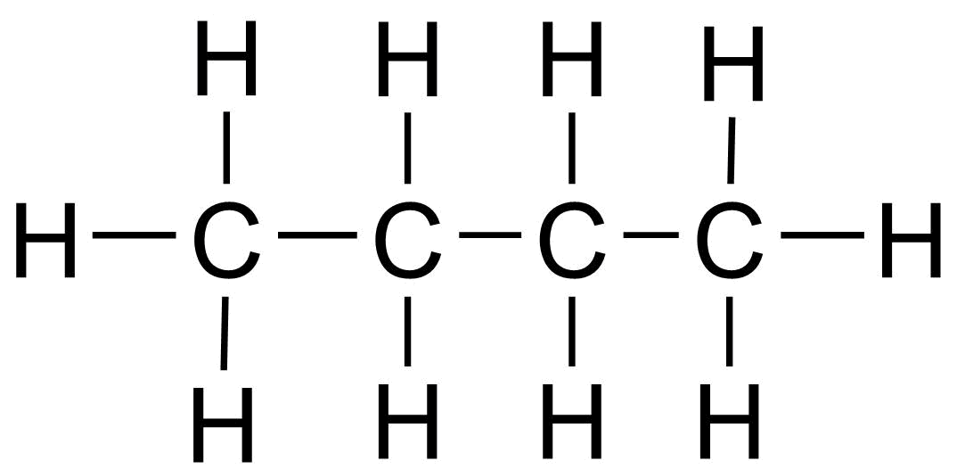
Bwtan: C₄H₁₀
Gweithgaredd 4
Model
Fformiwla graffig

Slide 26
Fformiwla gyffredinol ar gyfer alcanau
Gweithgaredd 4
2. Mae nifer yr atomau hydrogen yn cael ei bennu drwy ddyblu nifer yr atomau carbon ac adio dau.
3.
C_{n}H_{2n+2}
Notes:
Byddai’n werth gadael y sleid hwn ar y sgrin ar gyfer cwestiwn 4. Mae’r pedwar sleid nesaf yn ymdrin â’r atebion i gwestiwn 4.

Slide 27
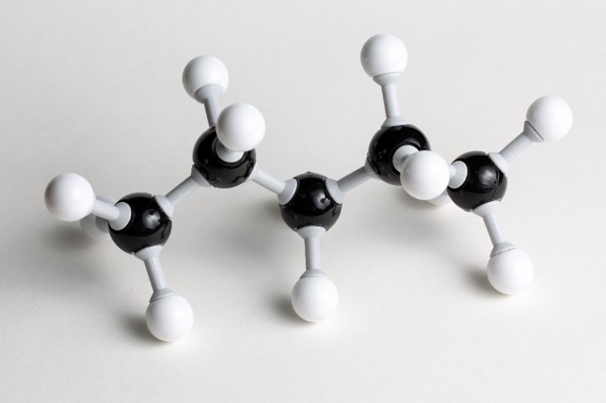
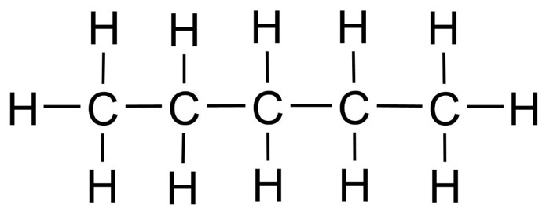
Pentan: C₅H₁₂
Gweithgaredd 4
Model
Fformiwla graffig

Slide 28
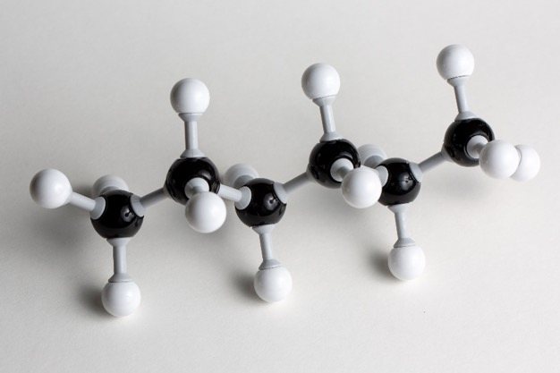
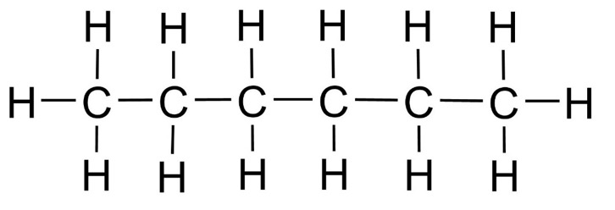
Hecsan: C₆H₁₄
Gweithgaredd 4
Model
Fformiwla graffig

Slide 29
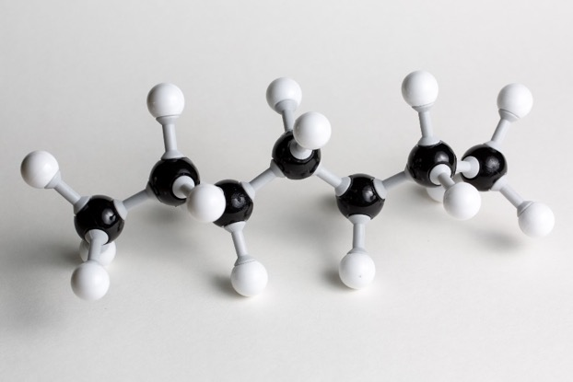
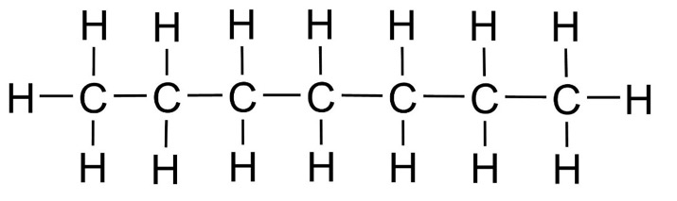
Heptan: C₇H₁₆
Gweithgaredd 4
Model
Fformiwla graffig

Slide 30
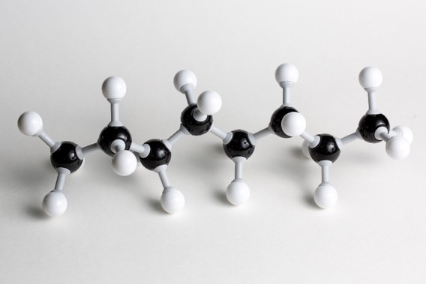
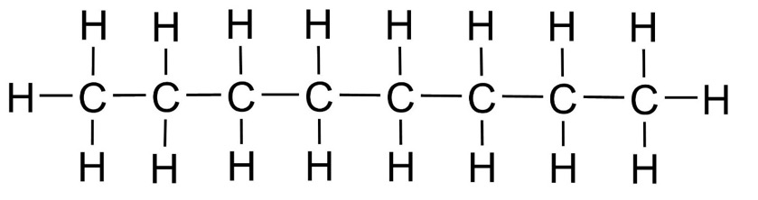
Octan: C₈H₁₈
Gweithgaredd 4
Model
Fformiwla graffig

Slide 31
Her: grymoedd rhyngfoleciwlaidd
Gweithgaredd 4
Grymoedd atyniad gwan sy’n gweithredu rhwng moleciwlau yw grymoedd rhyngfoleciwlaidd.
Mae cryfder grymoedd rhyngfoleciwlaidd yn gysylltiedig â maint y moleciwlau.
Po fwyaf yw’r moleciwlau, y cryfaf yw’r grymoedd rhyngfoleciwlaidd rhyngddynt. Felly, mae angen mwy o egni i wahanu moleciwlau mawr na rhai llai.
Notes:
Gellir defnyddio’r sleid hwn i gyflwyno grymoedd rhyngfoleciwlaidd i fyfyrwyr sy’n mynd i geisio ateb y cwestiwn estyn sydd ar ffurf cwestiwn arholiad.

Slide 32
Her: atebion
Gweithgaredd 4
5. (a) Methan
(b) Unrhyw dri o blith: pentan; hecsan; heptan; octan; nonan; decan.
(c) Wrth i faint y moleciwlau gynyddu, mae’r ymdoddbwynt a’r berwbwynt yn cynyddu.
(d) Wrth i’r gadwyn garbon fynd yn hirach, mae grymoedd rhyngfoleciwlaidd cryfach rhwng y moleciwlau. Mae angen mwy o egni i drechu’r grymoedd hyn, felly mae’r ymdoddbwyntiau a’r berwbwyntiau yn cynyddu.
Notes:
Gellir defnyddio’r sleid hwn i gyflwyno grymoedd rhyngfoleciwlaidd i fyfyrwyr sy’n mynd i geisio ateb y cwestiwn her.

Slide 33
Adweithiau alcanau
Gweithgaredd 5
Edrychwch ar y llyfr gwaith
i fyfyrwyr
Notes:
<Add teacher notes that the next X slides will introduce concepts before students tackle the activity?>

Slide 34
Adweithiau alcanau
Gweithgaredd 5
Mae alcanau’n cael eu defnyddio’n aml fel tanwydd gan eu bod yn mynd drwy adweithiau hylosgi yn rhwydd gydag ocsigen i gynhyrchu llawer iawn o egni.
Mae dau fath o adwaith hylosgi a all ddigwydd yn dibynnu ar faint o ocsigen sy’n bresennol o amgylch y tanwydd.
Mae hylosgiad cyflawn yn digwydd pan fydd cyflenwad helaeth o ocsigen:
alcan + ocsigen → carbon deuocsid + dŵr
Mae hylosgiad anghyflawn yn digwydd pan fydd y cyflenwad ocsigen yn gyfyngedig:
alcan + ocsigen → carbon monocsid + carbon + dŵr

Slide 35
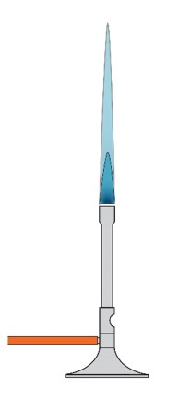
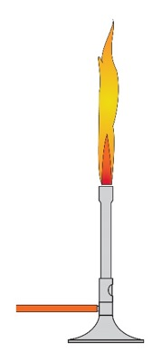
Adweithiau alcanau
Gweithgaredd 5
Yn hylosgiad cyflawn methan:
methan + ocsigen → carbon deuocsid + dŵr
CH₄ (n) + 2O₂ (n) → CO₂ (n) + 2H₂O (n)
Mae twll aer y llosgydd Bunsen yn gwbl agored ac mae’r fflam yn las.
Yn hylosgiad anghyflawn methan:
methan + ocsigen → carbon monocsid + carbon + dŵr
3CH₄ (n) + 4O₂ (n) → 2CO (n) + C (s) + 6H₂O (n)
Mae twll aer y llosgydd Bunsen ar gau ac mae’r fflam yn felyn.
Notes:
Mae’r wybodaeth hon ar gael yn y llyfr gwaith i fyfyrwyr hefyd. Efallai yr hoffech ei gadael ar y sgrin yn ystod yr arddangosiadau.

Slide 36
Arddangosiadau
Gweithgaredd 5
1. Fflam llosgydd Bunsen
2. Ffrwydrad rheoledig methan
3. Swigod methan

Slide 37
Alcenau
Gweithgaredd 6
Edrychwch ar y llyfr gwaith
i fyfyrwyr
Notes:
Mae’r sleidiau nesaf yn rhoi’r atebion i gwestiwn 6 yn y llyfr gwaith i fyfyrwyr.

Slide 38
Alcenau
Gweithgaredd 6
Hydrocarbonau annirlawn yw alcenau.
Mae alcenau’n gyfansoddion sy’n cynnwys atomau hydrogen a charbon yn unig ac sy’n cynnwys o leiaf un bond dwbl rhwng dau atom carbon.
Notes:
Mae’r deg sleid nesaf yn ymdrin â’r atebion i gwestiynau 1 i 6 Gweithgaredd 6.

Slide 39
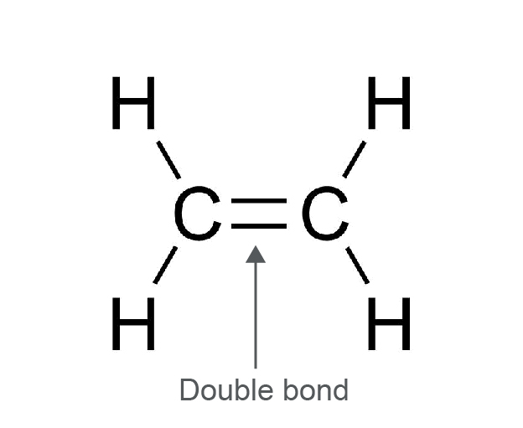
Bond dwbl
Gweithgaredd 6
1. (a)
Notes:
Mae’r tri sleid nesaf yn ymdrin â’r atebion i gwestiwn 1b.

Slide 40
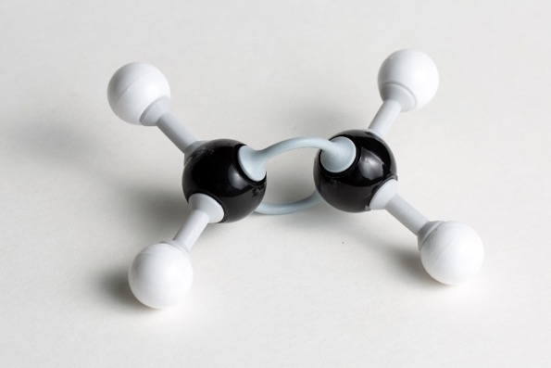
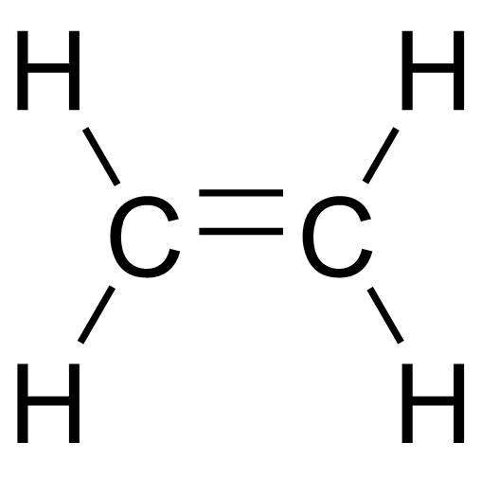
Ethen C₂H₄
Gweithgaredd 6
Model
Fformiwla graffig

Slide 41
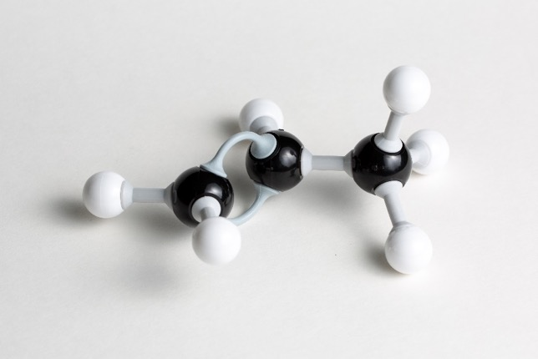
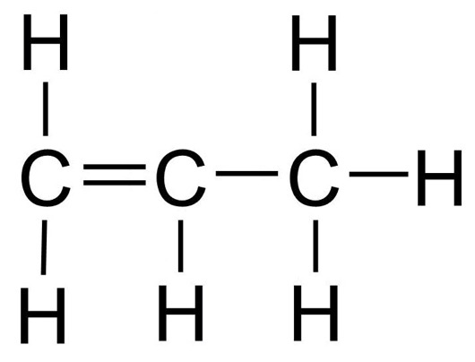
Propen: C₃H₆
Gweithgaredd 6
Model
Fformiwla graffig

Slide 42
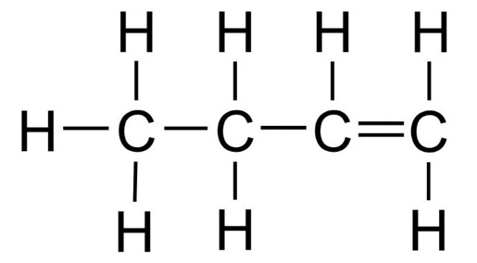
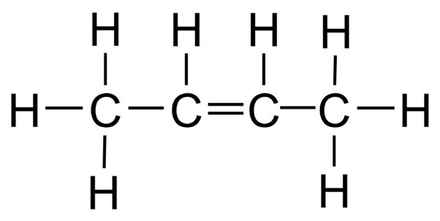
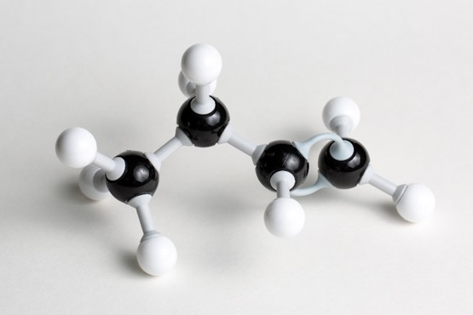
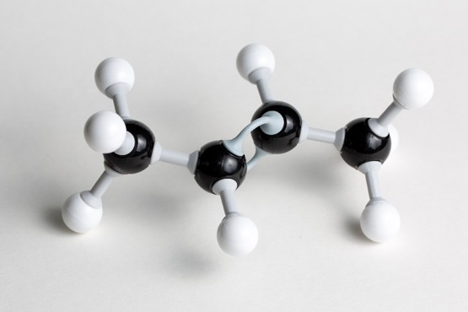
Bwten: C₄H₈
Gweithgaredd 6
Fformiwlâu graffig
Modelau
Notes:
Gan fod mwy na thri atom carbon yn y gadwyn, gall safle’r bond dwbl newid. Mae’r ddau lun yn dangos y ddau isomer bwten posibl y gellir eu ffurfio. Gellir tynnu sylw’r myfyrwyr at y ffaith bod y gwahanol fersiynau hyn o’r un cyfansoddyn yn bosibl, ond nid oes angen iddynt wybod y manylion ar hyn o bryd ac ni fyddant yn cael eu harholi arno ar lefel TGAU.

Slide 43
Alcenau
Gweithgaredd 6
2. Nid yw methen yn bodoli oherwydd mae gan alcenau fond dwbl rhwng dau atom carbon – dim ond un atom carbon sydd gan fethan.
3. Pan ychwanegir un atom carbon at y gadwyn, ychwanegir dau yn rhagor o atomau hydrogen. Mae nifer yr atomau hydrogen ddwywaith yn fwy na nifer yr atomau carbon.
4. Fformiwla gyffredinol alcenau:
C_{n}H_{2n}
Notes:
Mae’r pedwar sleid nesaf yn ymdrin â’r atebion i gwestiwn 5.

Slide 44
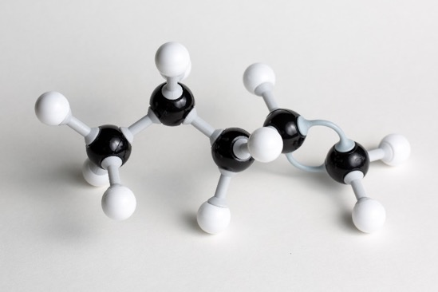
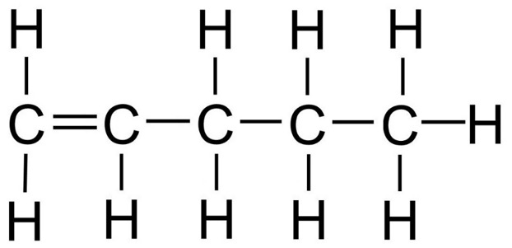
Penten: C₅H₁₀
Gweithgaredd 6
Model
Fformiwla graffig

Slide 45
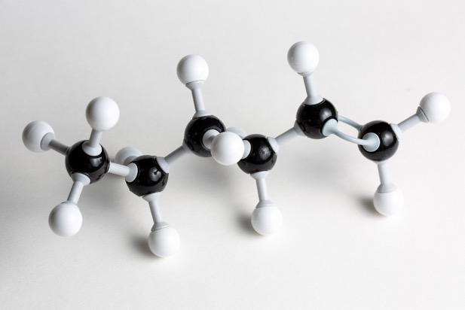
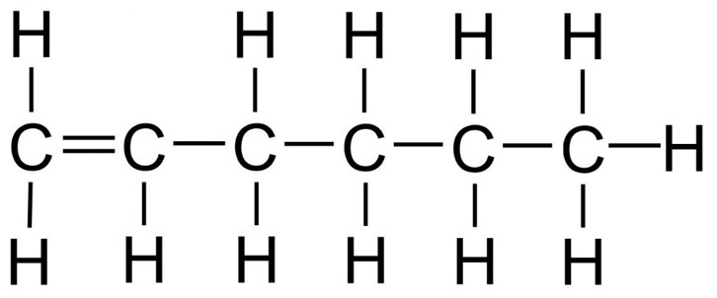
Hecsen: C₆H₁₂
Gweithgaredd 6
Model
Fformiwla graffig

Slide 46
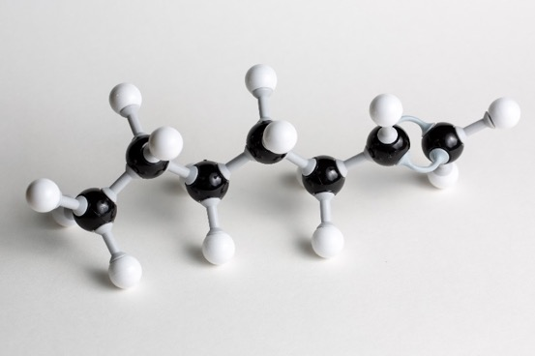

Hepten: C₇H₁₄
Gweithgaredd 6
Model
Fformiwla graffig

Slide 47


Octen: C₈H₁₆
Gweithgaredd 6
Model
Fformiwla graffig

Slide 48
Alcenau
Cysylltiadau gyrfa
6. Ydy, mae safle’r bond dwbl yn bwysig.
  Y rheswm am hyn yw y gall alcenau sydd â phedwar neu ragor o atomau carbon fod â bondiau dwbl mewn gwahanol safleoedd o’r moleciwl (gan ffurfio isomerau). Mae hyn yn effeithio ar siâp y moleciwl ac, yn aml, ar ei briodweddau.
Dyma Sandrine. Mae hi’n dechnegydd gwyddoniaeth mewn ysgol ac mae’n defnyddio’i gwybodaeth a’i sgiliau i ddylunio, paratoi a phrofi gweithgareddau ymarferol fel yr arddangosiadau hyn.
Notes:
Darllenwch broffil y swydd, https://edu.rsc.org/job-profiles/school-science-technician/4012207.article, (cyrchwyd 27 Ebrill 20223).

Slide 49
Adweithiau alcenau
Gweithgaredd 7
Edrychwch ar y llyfr gwaith
i fyfyrwyr

Slide 50


Adweithiau alcenau
Gweithgaredd 7
© Andrew Lambert/Science Photo Library
Notes:
© Andrew Lambert/Science Photo Library

Slide 51

Adweithiau alcenau
Gweithgaredd 7
1. Mae bromin yn adweithio â’r bond dwbl carbon–carbon, gan achosi i’r lliw newid o fod yn oren i fod yn ddi-liw. Nid yw alcanau’n cynnwys y bond adweithiol hwn felly nid ydynt yn dadliwio
dŵr bromin.
Alcan ynteu Alcen | Ymddangosiad dŵr bromin (Br₂ (dyfr)) cyn ychwanegu’r alcan/alcen | Ymddangosiad dŵr bromin (Br₂ (dyfr)) ar ôl ychwanegu’r alcan/alcen
Hecsan | oren | oren
Hecsen | oren | di-liw
Alcan
Alcen
Notes:
Llun © Andrew Lambert/Science Photo Library

Slide 52
Grwpiau gweithredol
Gweithgaredd 8
Edrychwch ar y llyfr gwaith
i fyfyrwyr

Slide 53
Grŵp gweithredol
Cysylltiadau gyrfa
Mae grŵp gweithredol yn
atom neu’n grŵp o atomau
sy’n pennu priodweddau
cemegol y cyfansoddyn y
mae’n rhan ohono.
Bydd cyfansoddion sy’n
cynnwys yr un grŵp
gweithredol yn rhannu
priodweddau cemegol tebyg.
Dyma Mike, sy’n arbenigwr technegol ar gyfer addysgu yn Adran Gemeg Prifysgol Manceinion. Mae’n defnyddio’i wybodaeth am grwpiau gweithredol a phriodweddau cemegol i gefnogi israddedigion ac ôl-raddedigion cemeg. Mae’n gwneud yn siŵr bod ganddynt yr holl gyfarpar, deunyddiau a chemegion sydd eu hangen arnynt i gynnal arbrofion ac ymchwiliadau mewn ffordd ddiogel.
Arbenigwr technegol ar gyfer addysgu
Notes:
Mae’r pum sleid nesaf yn dangos y fformiwlâu graffig a’r grwpiau gweithredol wedi’u cylchu ar gyfer pob enghraifft a roddir yng Ngweithgaredd 8 y llyfr gwaith i fyfyrwyr.
Darllenwch broffil y swydd, https://edu.rsc.org/job-profiles/teaching-technical-specialist/4014559.article, (cyrchwyd 27 Ebrill 20223).

Slide 54


Alcen: bwten C₄H₈
Gweithgaredd 8
Model
Fformiwla graffig

Slide 55


Alcohol: ethanol CH₃CH₂OH
Gweithgaredd 8
Model
Fformiwla graffig

Slide 56


Asid carbocsylig: asid ethanöig CH₃COOH
Gweithgaredd 8
Model
Fformiwla graffig

Slide 57


Aldehyd: propanal CH₃CH₂CHO
Gweithgaredd 8
Model
Fformiwla graffig

Slide 58


Ceton: propanon CH₃COCH₃
Gweithgaredd 8
Model
Fformiwla graffig
Notes:
Mae’n werth pwysleisio yma i’r myfyrwyr mai’r un grŵp carbonyl C=O yw’r grŵp gweithredol ar gyfer aldehydau a chetonau. Y rheswm pam maent yn wahanol fathau o foleciwlau yw oherwydd bod safle’r grŵp carbonyl yn wahanol. Mae wastad wedi’i leoli ar ddiwedd cadwyn garbon mewn aldehydau a rhwng dau atom carbon mewn cetonau. Mae’r gwahaniaeth hwn o ran safle’r grŵp carbonyl yn arwain at wahaniaeth ym mhriodweddau cemegol aldehydau a chetonau.

Slide 59


Cwis cyflym
2. Beth yw enw’r hydrocarbon hwn?
1. Beth sy’n digwydd
mewn bondio
cofalent?
C₅H₁₂
3. Beth yw’r gwahaniaeth rhwng alcanau
ac alcenau?
4. A yw’r fformiwla graffig hon yn gywir?
© Nikolaeva/Shutterstock
Notes:
Llun ©Nikolaeva/Shutterstock
Atebion ar y sleid nesaf

Slide 60
Atebion y cwis cyflym
1. Mewn bondio cofalent, mae dau atom yn rhannu electronau eu plisg allanol i gael plisgyn allanol llawn.
2. Pentan
3. Dim ond bondiau carbon i garbon sengl sydd mewn alcanau, tra bo alcenau’n cynnwys o leiaf un bond carbon i garbon dwbl.
4. Ydy – dyna’r fformiwla graffig gywir ar gyfer pentan.

Slide 61
Diolchiadau
Cafodd yr adnodd hwn ei ddatblygu’n wreiddiol gan Brifysgol John Moores Lerpwl i gefnogi gwaith allgymorth a gyflwynwyd fel rhan o
brosiect Chemistry for All.
I gael rhagor o wybodaeth am y prosiect, ac i gael rhagor o adnoddau i helpu i ehangu cyfranogiad, ewch i’n canolfan adnoddau allgymorth: rsc.li/3CJX7M3.
Oni nodir yn benodol, mae’r holl luniau dan hawlfraint © Y Gymdeithas Gemeg Frenhinol.
Mae’r Gymdeithas Gemeg Frenhinol yn cydnabod yn ddiolchgar y caniatâd a roddwyd i atgynhyrchu deunydd hawlfraint yn yr adnodd hwn. Gwnaed pob ymdrech i gysylltu â deiliaid deunydd hawlfraint, ond os cafodd unrhyw rai eu hepgor yn anfwriadol, bydd y Gymdeithas Gemeg Frenhinol yn falch o wneud y trefniadau angenrheidiol ar y cyfle cyntaf.

